Slide 1

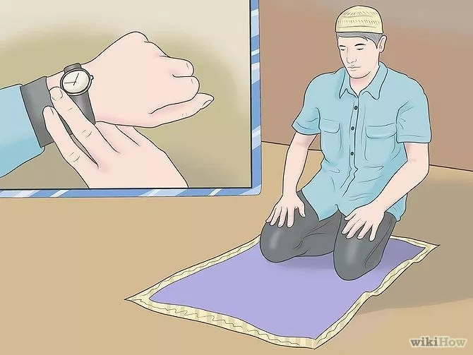
Namazın Kılınışı
3
Namaza başlamadan önce neler yapılır?

Slide 2
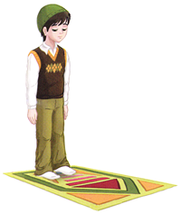
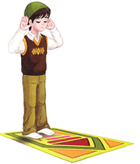
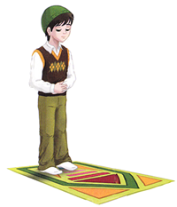
İşaretleyelim
X
Teyemmüm
✓
Abdest almak
✓
Örtünmek
Namaza başlamadan önce yandakilerden hangilerini yapmamız gerekir?
X
Camiye gitmek
✓
Vaktin girmesi
✓
Temiz elbise giymek

Slide 3
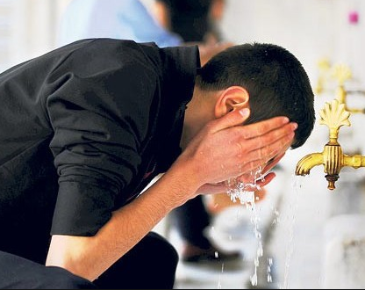
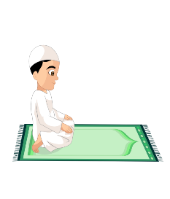
1
Namazın Farzları
Namazın geçerli olabilmesi için neler yapmalıyız?

Slide 4
Namazın kabul olması için namazdan önce ve namazdayken yapılması gerekenlere namazın farzları denir.
1
1
Namazın Farzları
Dışındaki Şartlar
Namaza Hazırlık Şartları
6 tane
12
2
İçindeki Şartlar
Namazın Kılınış Şartları
6 tane

Slide 5
Dışındaki Şartlar
Namaza Hazırlık Şartları
İçindeki Şartlar
Namazın Kılınış Şartları
1
Hadesten Tahâret
1
İftitah tekbiri
2
Necâsetten Tahâret
2
Kıyam
3
Setr-i Avret
3
Kıraat
NAMAZIN ŞARTLARI
4
İstikbâl-i kıble
4
Rükû
5
Vakit
5
Secde
12
6
Niyet
6
Kaide-i ahire

Slide 6
Dışındaki Şartlar
Namaza Hazırlık Şartları
Dışındaki Şartlar
Namaza Hazırlık Şartları
1
1
İftitah tekbiri
2
Necâsetten Tahâret
2
3
3
Kıraat
NAMAZIN ŞARTLARI
4
İstikbâl-i kıble
4
Rükû
5
5
6
Niyet
6

Slide 7
Dışındaki Şartlar
Namaza Hazırlık Şartları
1
6 tane
1
Hadesten Tahâret
Abdestli olmak
2
Necâsetten Tahâret
Bedenin, elbisenin ve namaz kılınacak yerin temiz olması
3
Setr-i Avret
Namazda gerekli yerleri örtmek
4
İstikbâl-i Kıble
Namazda Kâbe’nin olduğu yöne doğru dönmek
5
Vakit
Dinimizde her namazın vakti içinde kılınması gerekir.
6
Niyet
Namaza niyet etmek

Slide 8
İçindeki Şartlar
Namazın Kılınış Şartları
2
6 tane
1
İftitah Tekbiri
Namaza “Allahu Ekber” diyerek başlamak
2
Kıyam
Namazda ayakta durmak
3
Kıraat
Namazda Kur’an okumak
4
Rükû
Elleri dizlere koyarak eğilmek
5
Secde
Alın, burun, dizler, eller ve ayakları yere koymak
6
Kaide-i Ahire
Namazın sonunda “Ettehiyyâtü” duasını okuyacak kadar oturmak

Slide 9
Video izliyoruz
Kaynak: https://www.youtube.com/watch?v=0hSEc-2kLlU

Slide 10
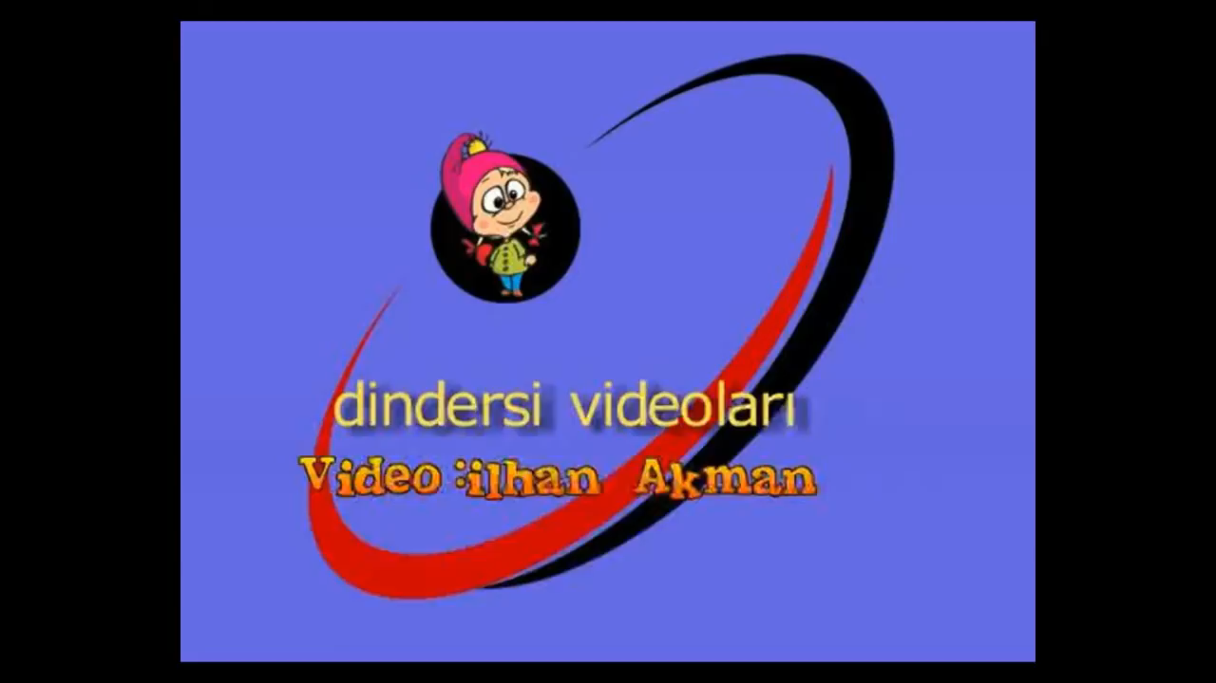

Slide 11

Etkinlik için tıklayınız
Etkinlik yapıyoruz
www.dindersimateryal.com

Slide 12
Eşleştirme yapalım
Hadesten Taharet
Hadesten Taharet
Namaz kılmadan önce abdest almak
İstikbâl-i Kıble
Necasetten
Taharet
Namaz kılınacak yerin ve elbisenin temiz olması
Necasetten Taharet
Erkeklerin göbekten diz kapağının altına kadar, kadınların ise yüzleri, elleri ve ayakları dışında
bütün bedenlerini örtmeleri
Setr-i Avret
Setr-i Avret
İstikbâl-i
Kıble
Kabe’ye yönelmek

Slide 13
Boşlukları dolduralım
abdest
Namaza hazırlanırken ilk olarak ____________ almak gerekir. Daha sonra eğer elbisemiz temiz değilse temiz elbise giymek ve namaz kılacağımız yerin de temiz olması gerekir. Buna _______________________denir. Erkeklerin göbekten diz kapağının altına kadar, kadınların ise yüzleri, elleri ve ayakları dışında bütün bedenlerini örtmeleri farzdır. Bu farza da ___________ denir. Namazın bir diğer farz ise Kabe’nin bulunduğu yöne yani kıbleye yönelmektir. Bu farza da _________________denir.
abdest
İstikbal-ı Kıble
Necasetten taharet
Necasetten taharet
Setr-i avret
Setr-i avret
İstikbal-ı kıble

Slide 14
Verilen durumlarda namazın hangi şartlar vardır? Bulalım.
Misafirlik için Mehmet Bey’in evine giden Ali Bey, namaz kılmadan önce Mehmet Bey’e; «Kıble hangi yöndedir?» diye sorması namazın hangi şartına girer?
Namaz kılmak için niyet eden Ömer Furkan giydiği elbisenin diz kapağının altına kadar uzun olmadığını fark ediyor. Furkan’ın namaza başlamadan hemen önce daha uzun bir pantolon giymesi namazın hangi şartına girer?
Hadesten Taharet
X
İstikbal-ı Kıble
✔
Necasetten Taharet
X
Vakit
X
Setr-i avret
✔
Niyet
X

Slide 15
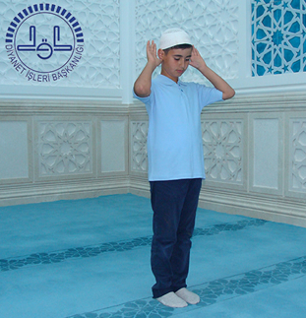
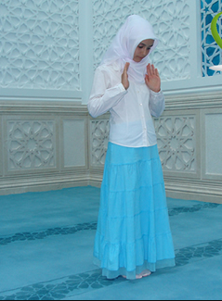
Resimdeki NAMAZIN KILINIŞ ŞARTINI işaretleyelim
1
Setr-i avret
X
İftitah Tekbiri
✔
Kaide-i Ahire
X

Slide 16
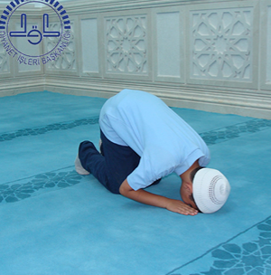
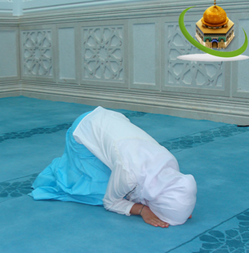
Resimdeki NAMAZIN KILINIŞ ŞARTINI işaretleyelim.
2
Secde
✔
Setr-i avret
X
Kaide-i Ahire
X

Slide 17
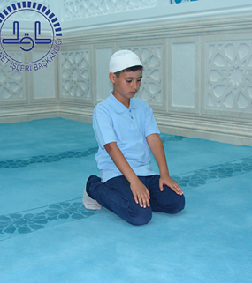
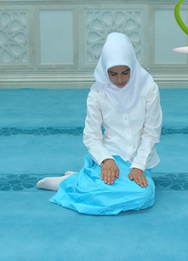
Resimdeki NAMAZIN KILINIŞ ŞARTINI işaretleyelim.
3
Kıraat
X
Kıyam
X
Kaide-i ahire
✔

Slide 18
Etkinlik için tıklayınız
Etkinlik yapıyoruz
www.dindersimateryal.com

Slide 19
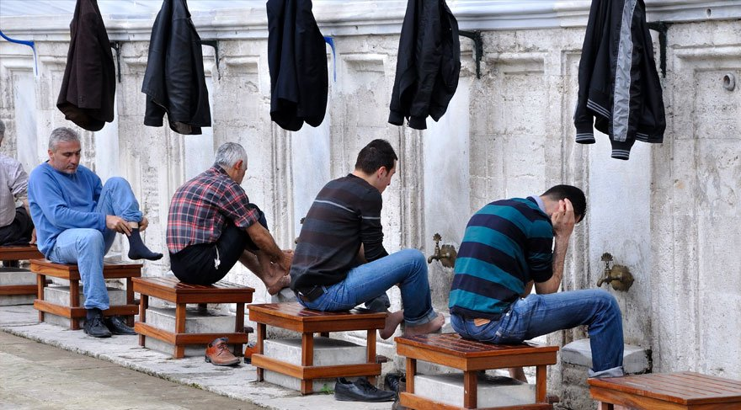
Resimdeki namazın farzını işaretleyelim.
X
Setr-i avret
X
Vakit
✔
Hadesten
Taharet
Abdest

Slide 20
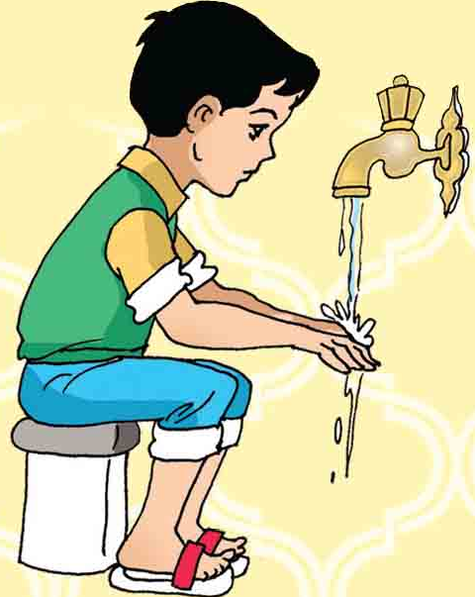
Abdest
Abdest hakkında neler biliyorsunuz?

Slide 21
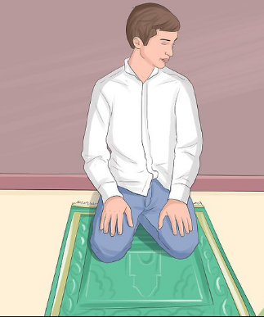
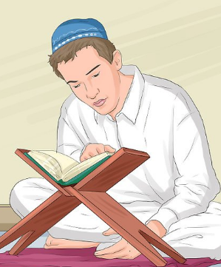
Bazı organları yıkamak, bazı organları da mesh etmek suretiyle yapılan bir temizlik ve ibadettir.
Abdest
Namaz kılmak, Kâbe’yi tavaf etmek ve Kur’an-ı Kerim okumak için abdestli olmak gerekir.

Slide 22
«Ey iman edenler! Namaz kılmaya kalktığınız zaman yüzlerinizi, dirseklerinize kadar ellerinizi yıkayın; başlarınızı mesh edip, topuklara kadar ayaklarınızı da (yıkayın).»
Abdestin Farzları
Maide Suresi 6. Ayet
Ayete göre abdestli olmak için nelerin yapılması gerekir?

Slide 23
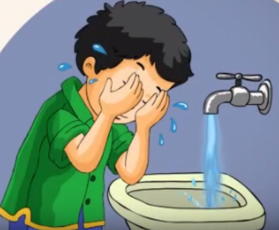
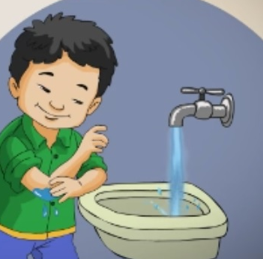
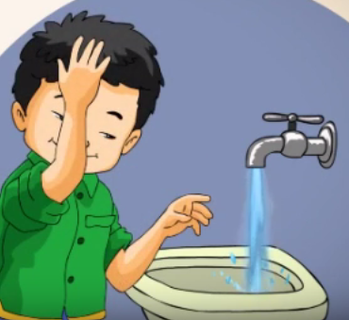
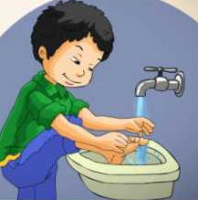
1
2
3
4
Yüzü yıkamak
Kolları dirsekler ile birlikte yıkamak
Başın dörtte bir kısmını mesh etmek
Ayakları topuklarla birlikte yıkamak
Abdestin Farzları

Slide 24
1
Niyet edilir.
Eller yıkanır.
2
3
Ağza üç defa su verilir.
4
Burna üç defa su verilir.
Yüz yıkanır.
5
Kollar yıkanır.
6
7
Baş mesh edilir.
Abdestin alınışı
8
Kulaklar mesh edilir.
9
Boyun mesh edilir.
10
Ayaklar yıkanır.

Slide 25
Abdest
Abdestin alınışı
Boyun mesh edilir.
1
Niyet edilir.
Üç defa burna su verilir.
2
Eller yıkanır.
Niyet edilir.
3
Üç defa ağza su verilir.
Baş mesh edilir.
4
Üç defa burna su verilir.
Eller yıkanır.
5
Yüz yıkanır. (Farz)
6
Kollar yıkanır. (Farz)
Yüz yıkanır.
7
Baş mesh edilir. (Farz)
Ayaklar yıkanır.
8
Kulaklar mesh edilir. (Farz)
Kulaklar mesh edilir.
9
Boyun mesh edilir.
Üç defa ağza su verilir.
10
Ayaklar yıkanır. (Farz)
Kollar yıkanır.

Slide 26


  Elleri dirseklerle beraber yıkamak
  Burna üç defa su vermek
  Başı mesh etmek
  Kulakları mesh etmek
  Ağza üç defa su vermek
1. Abdest alan biri yukarıdakilerden hangilerini unutursa abdesti geçersiz olur?
A
A
I, III
B
III, I
C
III, V
D
I, II

Slide 27
Etkinlik için tıklayınız
Etkinlik yapıyoruz

Slide 28
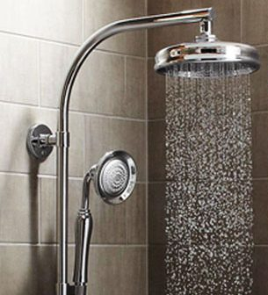
GUSÜL (BOY) ABDESTİ
Boy abdestinin üç farzı vardır.
1
Ağzı suyla iyice çalkalayıp temizlemek
2
Burnu suyla güzelce temizlemek
3
Bütün vücudu yıkamak

Slide 29
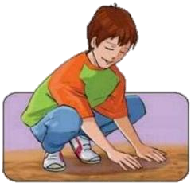
“...Su bulamamışsanız temiz toprakla teyemmüm edin de yüzünüzü ve (dirseklere kadar) ellerinizi onunla mesh edin. Allah size herhangi bir güçlük çıkarmak istemez; fakat sizi tertemiz kılmak ister …. ”
Maide Suresi 6. Ayet
Ayetin verdiği mesajlar nelerdir?

Slide 30
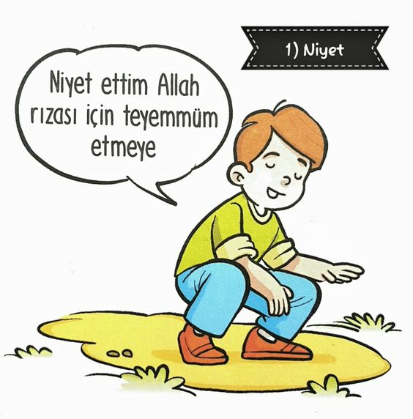
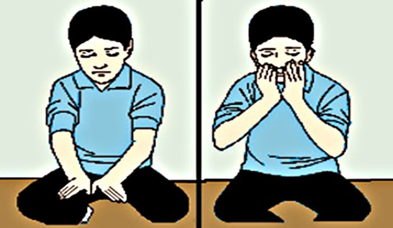
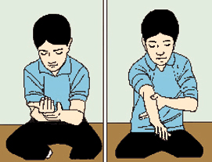
Teyemmüm abdestinin alınışı
1
2
3
Niyet etmek
İki elin içini temiz toprağa sürüp, yüzün tamamını mesh etmek.
Elleri temiz toprağa vurup, önce sağ ve sonra sol kolu mesh etmek.

Slide 31
Aşağıdaki kutularda verilen bilgileri yerleştirin
Abdest Farzları
Gusül (Boy) Abdestinin Farzları
Teyemmümün Farzları
Yüzü yıkamak
Ağzı suyla iyice çalkalayıp temizlemek
Niyet etmek
Kolları dirsekler ile birlikte yıkamak
Elleri temiz toprağa vurup, yüzün tamamını mesh etmek
Başın dörtte bir kısmını mesh etmek
Burnu suyla güzelce temizlemek
Ayakları topuklara kadar yıkamak
Bütün vücudu yıkamak
Elleri temiz toprağa vurup, kolları mesh etmek
Yüzü yıkamak
Kolları dirseklerle ile birlikte yıkamak
Niyet etmek
Ağzı suyla iyice çalkalayıp temizlemek
Başın dörtte bir kısmını mesh etmek
Burnu suyla güzelce temizlemek
Elleri temiz toprağa vurup, kolları mesh etmek
Bütün vücudu yıkamak
Elleri temiz toprağa vurup, yüzün tamamını mesh etmek
Ayakları topuklara kadar yıkamak

Slide 32
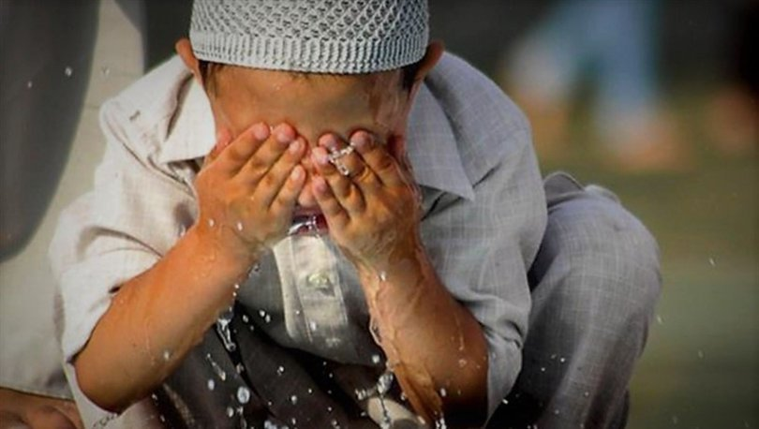
Abdesti bozan durumlar
  Küçük ve büyük tuvalet ihtiyacını gidermek ve yellenmek
1
  Vücudun bir yerinde kan gelmesi
2
  Ağız dolusu kusmak
3
  Uyumak ve bayılmak
4

Slide 33
Etkinlik için tıklayınız
Etkinlik yapıyoruz

Slide 34


Doğru Yanlış Soruları
1
Namazdan önce abdest almaya setr-i avret denir.
D
Y
2
Namazın farzlardan biri yerine getirilmezse namaz geçersiz olur.
D
Y
3
Güneş doğarken, tam tepedeyken ve batarken namaz kılınması
mekruhtur.
D
Y
4
Ağız dolusu kusmak, namaz kılarken sesli bir şekilde gülmek
abdesti bozar.
D
Y
5
Gülmek ve ağlamak abdesti bozar.
D
Y
6
Vücudumuzda kuru yer kalmayacak şekilde tepeden tırnağa
yıkanmaya boy abdesti veya gusül denir.
D
Y

Slide 35
    Namaza «Allahu ekber» tekbiriyle başlamak
    Namazda ayakta durmak
    Namazda Kur’an’dan bölümler okumak
    Namazda «ettehiyyatü» duasına okuyacak kadar oturmak
Yukarıdaki ifadelerde aşağıdaki namazın şartlarından hangisinin açıklaması yapılmamıştır?
A
A
        İftitah tekbiri
B
        Hadesten taharet
C
        Kıyam
D
        Kaide-i ahire

Slide 36
  Rasûlullah (s.a.v.) şöyle buyurmuştur: “Cennetin anahtarı namaz, namazın anahtarı abdest almaktır.”
Peygamberimizin verilen bu hadisinde namazın hangi şartı dile getirilmiştir?
A
A
      Setr-i avret
B
      Nacesetten taharet
C
      Hadesten taharet
D
      İstikbal-ı kıble

Slide 37
2. BÖLÜM: Namazın Kılınışı, Ezan, Kamet

Slide 38
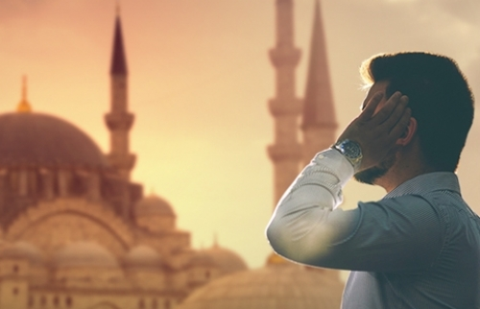

EZAN
NEDİR?
Namaz vakitlerinin girdiğini Müslümanlara duyurmak için yapılan çağrıya ezan denir.
Ezan okuyan cami görevlisine de müezzin denir.

Slide 39
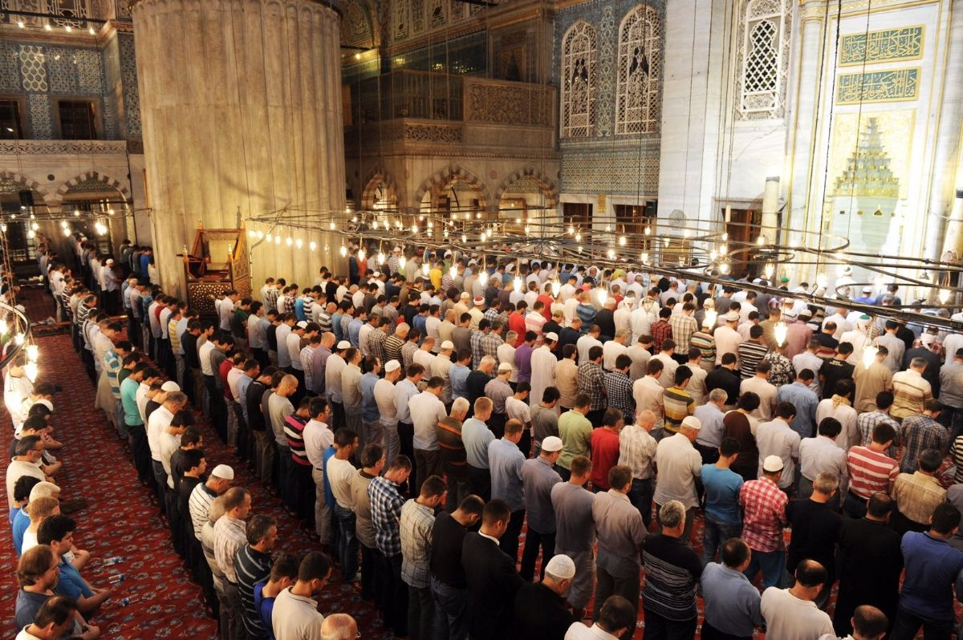
Kamet Nedir?
KAMET: farz namazlardan önce, namazın başladığını bildiren ve ezana benzeri sözlerdir. İster cemaatle, isterse tek başına kılınsın, erkeklerin her farz namazdan önce kâmet getirmeleri sünnettir.

Slide 40
Video izliyoruz
Kaynak: http://youtube.com/watch?v=fCYYApHPOxM

Slide 41
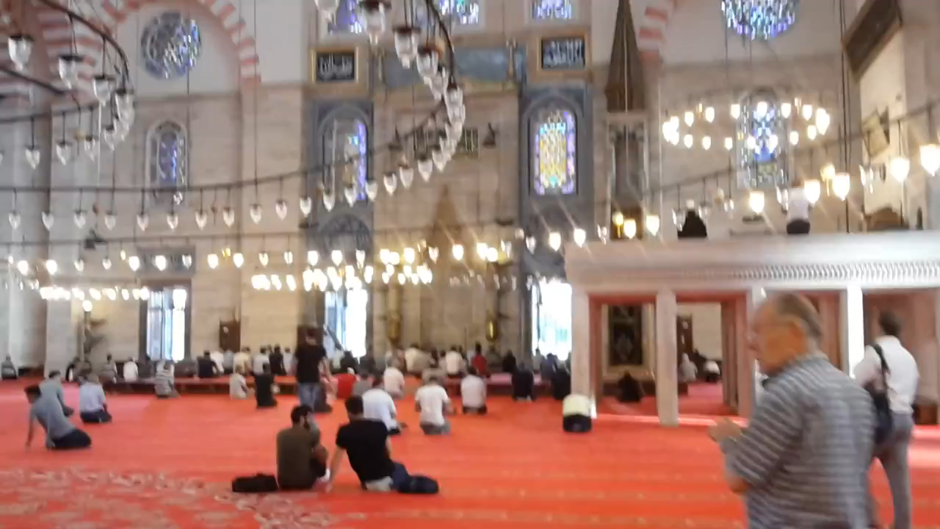

Slide 42
Sabah
Namazı
Öğle
Namazı
İkindi Namazı
Akşam Namazı
Yatsı Namazı
4 REKAT
2 SÜNNET
2 FARZ
10 REKAT
4 SÜNNET
4 FARZ
2 SÜNNET
8 REKAT
4 SÜNNET
4 FARZ
5 REKAT
3 FARZ
2 SÜNNET
13 REKAT
4 SÜNNET
4 FARZ
2 SÜNNET
3 VİTİR VACİP
Günlük Namazların Rekat Sayıları

Slide 43
Sabah
Namazı
Öğle
Namazı
İkindi Namazı
Akşam Namazı
Yatsı Namazı
____REKAT
__SÜNNET
____ FARZ
____ REKAT
4 SÜNNET
____ FARZ
___ SÜNNET
____ REKAT
4 SÜNNET
____ FARZ
___ REKAT
___FARZ
2 SÜNNET
____ REKAT
4 SÜNNET
4 FARZ
___ SÜNNET
3 VİTİR VACİP
Namaz rekatlarında boş bırakılan yerleri dolduralım

Slide 44
Sabah
Namazı
Öğle
Namazı
İkindi Namazı
Akşam Namazı
Yatsı Namazı
4 REKAT
2 SÜNNET
2 FARZ
10 REKAT
4 SÜNNET
4 FARZ
2 SÜNNET
8 REKAT
4 SÜNNET
4 FARZ
5 REKAT
3 FARZ
2 SÜNNET
13 REKAT
4 SÜNNET
4 FARZ
2 SÜNNET
3 VİTİR VACİP
Günlük namazları rekat sayılarıyla eşleştirin
10 REKAT
4 SÜNNET
4 FARZ
2 SÜNNET
5 REKAT
3 FARZ
2 SÜNNET
13 REKAT
4 SÜNNET
4 FARZ
2 SÜNNET
3 VİTİR VACİP
8 REKAT
4 SÜNNET
4 FARZ
4 REKAT
2 SÜNNET
2 FARZ

Slide 45
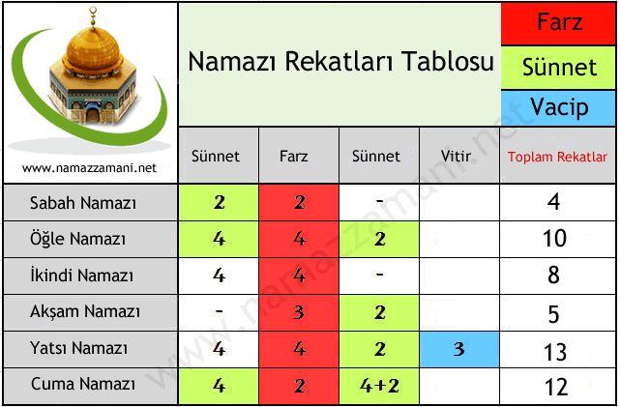

Slide 46
Etkinlik için tıklayınız
Etkinlik yapıyoruz

Slide 47
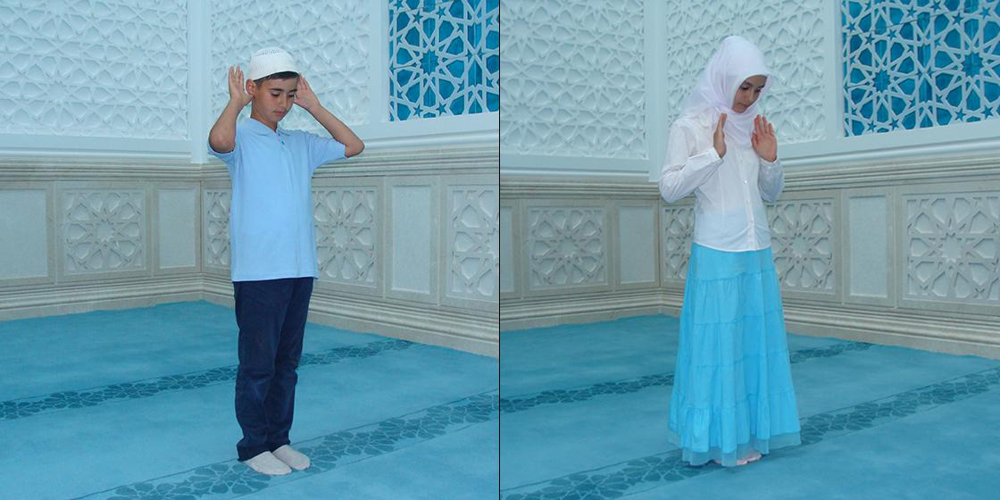
Namazın Kılınışı: Sabah Namazının Sünneti
NİYET :
Niyet ettim Allah rızası için sabah namazının sünnetini kılmaya.
İFTİTAH TEKBİRİ
Allâhü ekber

Slide 48
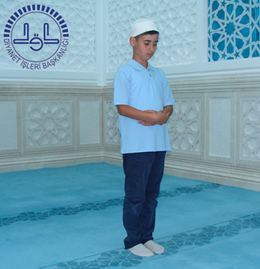
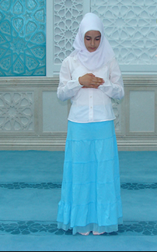
2.KIYAM
Dua ve sureleri okumak için ayakta durmaktır.
Ayakta duramayanlar oturarak veya yatarken dua ve sureleri okurlar.
Eller bağlandıktan sonra sırasıyla
Sübhâneke okunur,
eûzü besmele okunur,
Fâtiha suresi okunur,
Kur’an’dan bir bölüm (zamm-ı sure) okunur.

Slide 49
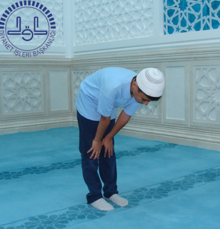
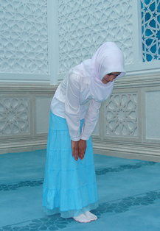
3. RÜKÛ
“Allahu Ekber” diyerek rüku’a eğiliriz.
Rüku’da üç defa “Sübhâne rabbiyel-azîm” demeliyiz.

Slide 50
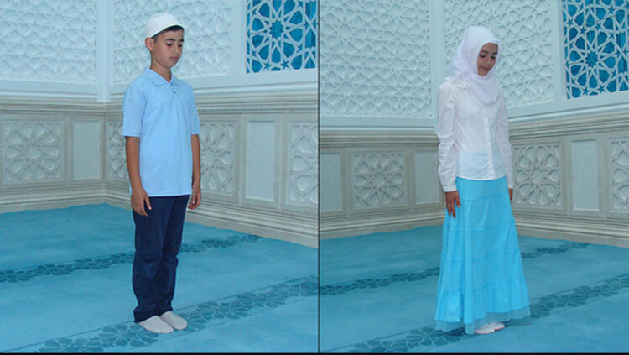
RÜKUDAN doğruluş
“Rabbenâ lekel hamd.”
“Semiallâhü limen hamideh.”

Slide 51

5. SECDE
“Allahü Ekber” diyerek secdeye varılır.
İki defa secde yapılır.
Secdede üç kere “Sübhâne Rabbiye’l-âlâ” demeliyiz.

Slide 52
2. Rekat
İki defa secdeden sonra “Allâhu ekber” denilerek ayağa, ikinci rekâta kalkılır.
Ayaktayken besmele çekilir, Fâtiha suresi ile Kur’an’dan bir bölüm (bir sure) okunur.
Birinci rekâtta olduğu gibi rükû ile secdeler yapılır ve oturulur.

Slide 53
6. KAİDE-İ AHÎRE SON OTURUŞ
Ettehıyyâtü, Allâhümme Salli ve Allâhümme Bârik ile Rabbenâ duaları okunur.

Slide 54
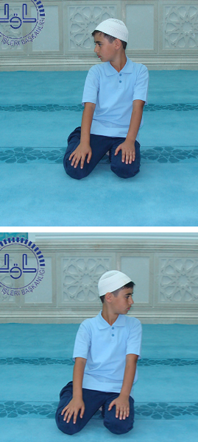
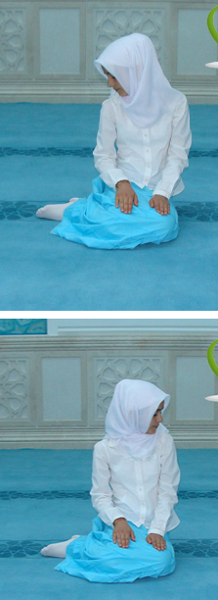
SELAM VERMEK
“Esselâmü aleyküm ve rahmetullâh.” diyerek önce sağa sonra sola selam verilir.

Slide 55
Muhammed tekbir alıp ellerini bağladıktan sonra sırasıyla neleri okumalıdır? İşaretleyelim.
1
X
Besmele-Fatiha-
Bir Sure
✔
Subhaneke Duası
Euzu besmele
Besmele
Fatiha ve Bir sure
Euzu besmele
Besmele
Fatiha ve Bir sure
X

Slide 56
Secdede hangisi söylenir?
2
Semiallâhü limen hamideh.
X
X
Sübhâne
rabbiyel-azîm
✔
Sübhâne
Rabbiye’l-âlâ

Slide 57
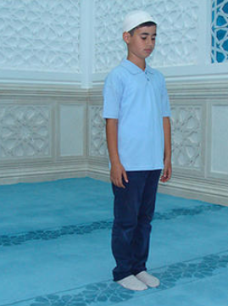
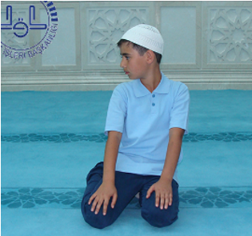
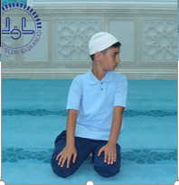
İki rekatlı bir namazın kılınışı

Slide 58
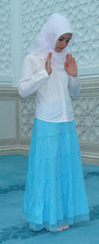
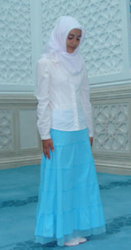
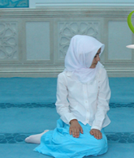
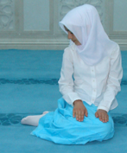
İki rekatlı bir namazın kılınışı

Slide 59
Etkinlik için tıklayınız
Etkinlik yapıyoruz

Slide 60
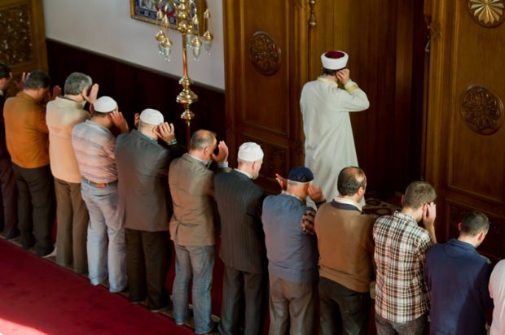
Cemaatle namaz
Namazın bir imama uyularak beraberce kılınması demektir. Cemaatle namaz, camide kılınabildiği gibi evde ya da temiz ve uygun herhangi bir başka yerde de kılınabilir.

Slide 61
Etkinlik için tıklayınız
Etkinlik yapıyoruz
www.dindersimateryal.com

Slide 62


Slide 63

Hangi namazlar tek başına kılınmaz?

Slide 64
Cemaatle namaz
Cemaatle kılınması zorunlu olan namazlar
1
Cuma ve bayram namazları cemaatle kılınması gerekir. Bu iki namaz TEK BAŞINA KILINAMAZ.
Cemaatle
namaz
Tek başına kılınan namazlar
Beş vakit namazın sünnet rekatları tek başına kılınır. (Örneğin Sabah namazının iki sünneti, öğle namazın dört sünnet vb.)
2
Hem cemaatle hem de tek başına
3
Beş vakit namazın farz rekatları ile teravih namazları ise hem cemaatle hem de tek başına kılınabilir.

Slide 65
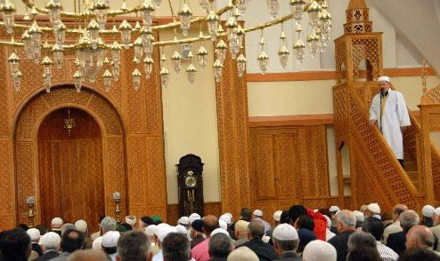
“Ey iman edenler! Cuma günü namaza çağrıldığı (ezan okunduğu) zaman hemen Allah’ı anmaya koşun ve alışverişi bırakın. Eğer bilmiş olsanız bu elbette sizin için daha hayırlıdır.”
Cuma Namazı
Cuma suresi, 9. ayeti
Ayete göre bir Müslüman cuma gününde ne yapması gerekir?

Slide 66
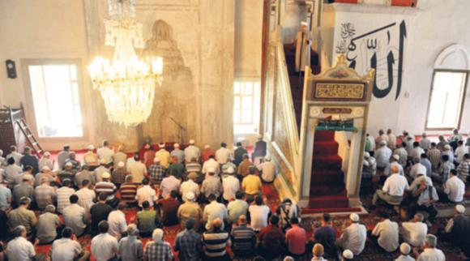
Cuma namazı kimlere farzdır?
Cuma namazı;
    akıllı,
    ergenlik çağına ulaşmış,
    camiye gitmeye engel bir sağlık sorunu bulunmayan,
    hürriyeti kısıtlanmamış,
    yolcu olmayan
    erkeklere
farzdır.

Slide 67
Cuma namazının kılınışı
Cuma namazı
Toplam 10 rekat + Hutbe
Hutbe
Hutbe dinî, ahlaki, toplumsal vb. konularda cemaat bilgi verilmesidir.
4 rekat sünnet
Tek başına kılınır.
2 rekat farz
Cemaatle kılınır.
4 rekat sünnet
Tek başına kılınır.
Hutbe

Slide 68
Cuma namazı ile ilgili aşağıda verilen bilgilerden hangisi yanlıştır?
A
      Cuma namazı evde tek başına kılınabilir.
B
      10 rekâtlı bir namazdır.
C
      Hutbe Cuma namazının farzlarındandır.
D
      Öğle namazının vaktinde kılınır.

Slide 69
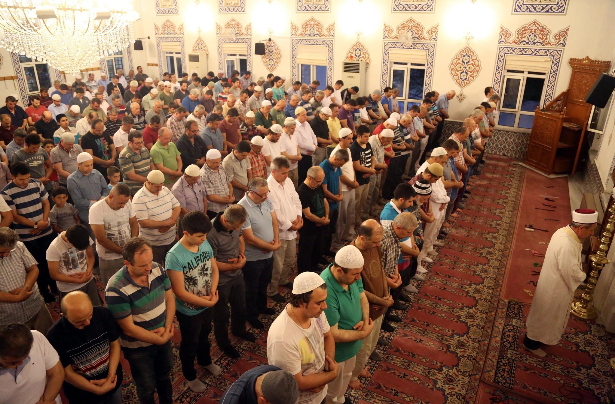
Bayram Namazı
Bayram namazı cemaatle kılınması gerekir.
Bayram namazı iki rekât olarak kılınır.

Slide 70

Cenaze namazı, ölen Müslüman için dua niteliğinde olan bir namazdır. Bir Müslüman vefat ettiği zaman onun cenaze namazını o bölgedeki müminlerin bir kısmının mutlaka kılması gerekir.
Cenaze Namazı

Slide 71
Cenaze namazının kılınışı
Cenaze namazı dört tekbir eda edilir. Bu namazda secde ve rükû yoktur. Ayakta kılınır.
Sübhâneke, "ve celle senâüke" ile okunur
1. Tekbir : Allahu Ekber
2. Tekbir : Allahu Ekber
"Allâhumme salli ve Allâhumme bârik..." okunur.
3. Tekbir : Allahu Ekber
Cenaze duâsı okunur. Cenaze Duasını bilmeyenler Fatiha Suresini okurlar
4. Tekbir : Allahu Ekber
Önce sağa sonra da sola selâm verilir.

Slide 72
HANGİ DAVRANIŞLAR NAMAZI BOZAR?
NAMAZI BOZAN DURUMLAR
Namazda konuşmak ve “ah”, “of”
gibi sözler söylemek
Namazda bir şey yemek ve içmek
Namazın bir farzını terk etmek (Örnek Rüku, secde)
Namazda yönünü
kıbleden başka yöne
döndürmek

Slide 73
Etkinlik için tıklayınız
Etkinlik yapıyoruz

Slide 74
Doğru Yanlış Soruları
1
İftitah tekbirinden sonra sırasıyla Subhaneke, Euzu, besmele Fatiha ve bir
sure okunur.
D
Y
2
Secdede üç kez “Sübhâne Rabbiyel a’lâ.” denilir.
D
Y
3
Bayram ve Cuma namazları tek başına kılınabilir.
D
Y
4
Cenaze namazında rukü ve secde yoktur.
D
Y
5
Abdestin farzları dirseklerle beraber kolları yıkamak, yüzü yıkamak, başı
mesh etmek ve ayakları yıkamaktır.
D
Y
6
Cuma namazı öğle namazının vaktinde kılınır.
D
Y

Slide 75
Aşağıdakilerden hangisi namazı bozan bir durum değildir?
A
A
      Namazdayken konuşmak, selam alıp vermek
B
      Çorapsız namaz kılmak
C
      Namazda sesli gülmek
D
      Namazın farzlarından birini unutmak

Slide 76
Her namazın farz ve sünnet rekat sayısı belirlenmiştir.
Buna göre aşağıdaki eşleştirmelerden hangisi yanlıştır?
A
      Sabah Namazı: 2 sünnet+2 farz=4 rekat
B
      Öğle namazı: 4 sün+4 farz+2 sün= 10
C
      İkindi namazı: 4 sün+4 farz= 8 rekat
D
      Akşam namazı: 3 sün+2 farz= 5 rekat

Slide 77
Etkinlik için tıklayınız
Etkinlik yapıyoruz

Slide 78




MUSTAFA YILDIRIM
DİN KÜLTÜRÜ VE AHLAK BİLGİSİ ÖĞRETMENİ
www.dindersimateryal.com
mustafa_yildirim129
t.me/Dindersimateryalcom

